Slide 1
Dünya Mutfağı

Slide 2
Fransız Mutfağı

Slide 3
Fransız Mutfağı
Diğer Avrupa mutfakları gibi Fransız mutfağı da Roma İmparatorluğu’nun yıkılması ile başlayan Orta Çağ’da şekillenmiştir.
16.yüzyılın ortalarına kadar geleneksel Fransız mutfağını, sınırlı sayıda malzeme ve pişirme tekniğinin kullanıldığı sıradan bir mutfak olarak nitelemek mümkündür

Slide 4
Fransız Mutfağı
1533 yılının Fransız mutfağı için bir dönüm noktası olduğu söylenebilir.
Fransız veliahdı prens II. Henry'nin Floransalı Catherine de Medici ile evlenmesi ve Catherine’in Fransa sarayına pek çok sanatçı ve özel hizmetkarları ile birlikte kendi aşçı ekibini de getirmesi, İtalyan mutfak kültürünü bu ülkeye taşımış ve Fransız saray mutfağını köklü bir şekilde değiştirmiştir.

Slide 5
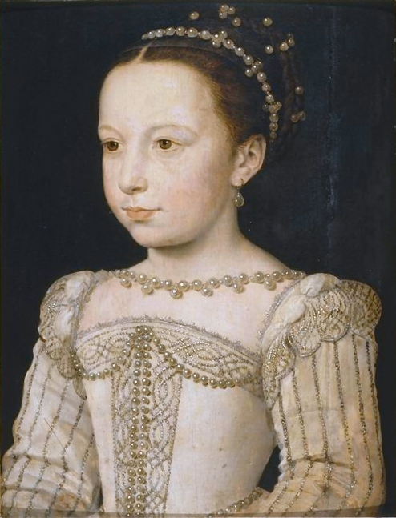
Bu sayede Fransız mutfağı pek çok yeni yemek ve tatlı çeşidiyle tanışırken; mantar, makarna, enginar, kavun, karpuz gibi nispeten yeni gıda maddelerinin de kullanımı yaygınlaşmıştır.

Slide 6
Fransız Mutfağı
Fransız mutfağını önemli ölçüde değiştiren İtalyan kültürü, yemeklerin içeriği kadar tüketilme şeklini ve sofra adabını da belirgin bir şekilde etkilemiştir.
Örneğin bu tarihe kadar yemeklerini elle yiyen Fransızlar çatal bıçak kullanmaya başlamış, sarayda yerleşen bu alışkanlığın halk tarafından benimsenmesi ise yüz yıllık bir süreç içerisinde gerçekleşmiştir

Slide 7
Fransız Mutfağı
Catherin de Medici’den sonra Fransız saray mutfağında meydana gelen köklü dönüşüm, halk mutfağı ve saray mutfağı arasındaki ayrımın giderek belirginleşmesinde de etkili olmuştur

Slide 8
Haute Cuisine (Rafine Mutfak)
Avrupa’da, “haute cuisine*” olarak adlandırılan ve halk mutfağının sadece zengin bir versiyonu olmakla kalmayıp, kullanılan malzemeler, pişirme teknikleri, sunum şekilleri gibi pek çok önemli noktada halk mutfağından köklü bir şekilde ayrılan “rafine mutfağın” oluşması 17. yüzyılın ortalarında Fransa’da gerçekleşmiştir.

